Slide 1
Kolding xx/xx/2024
Forståelse &
forventningsafstemning

Slide 2
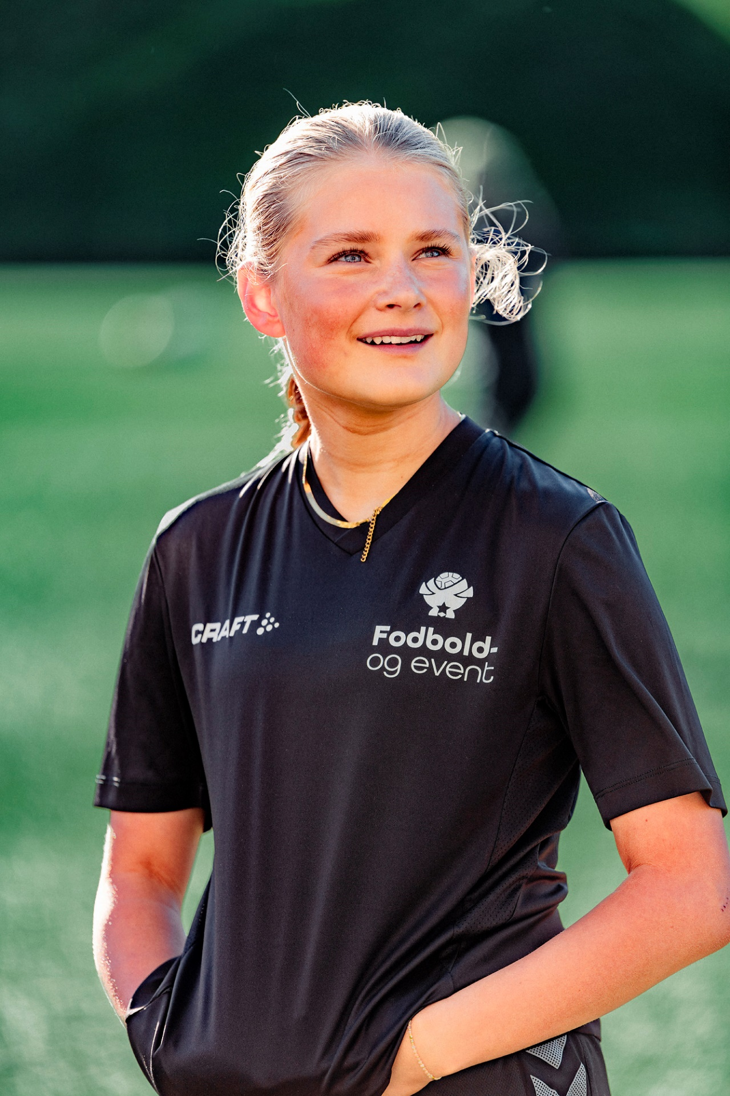
Agenda
Tema 1: Forståelse & forventningsafstemning
Spørgekort
Kort oplæg
Øvelser
Gode råd
Cases
Take home & tak for i dag

Slide 3
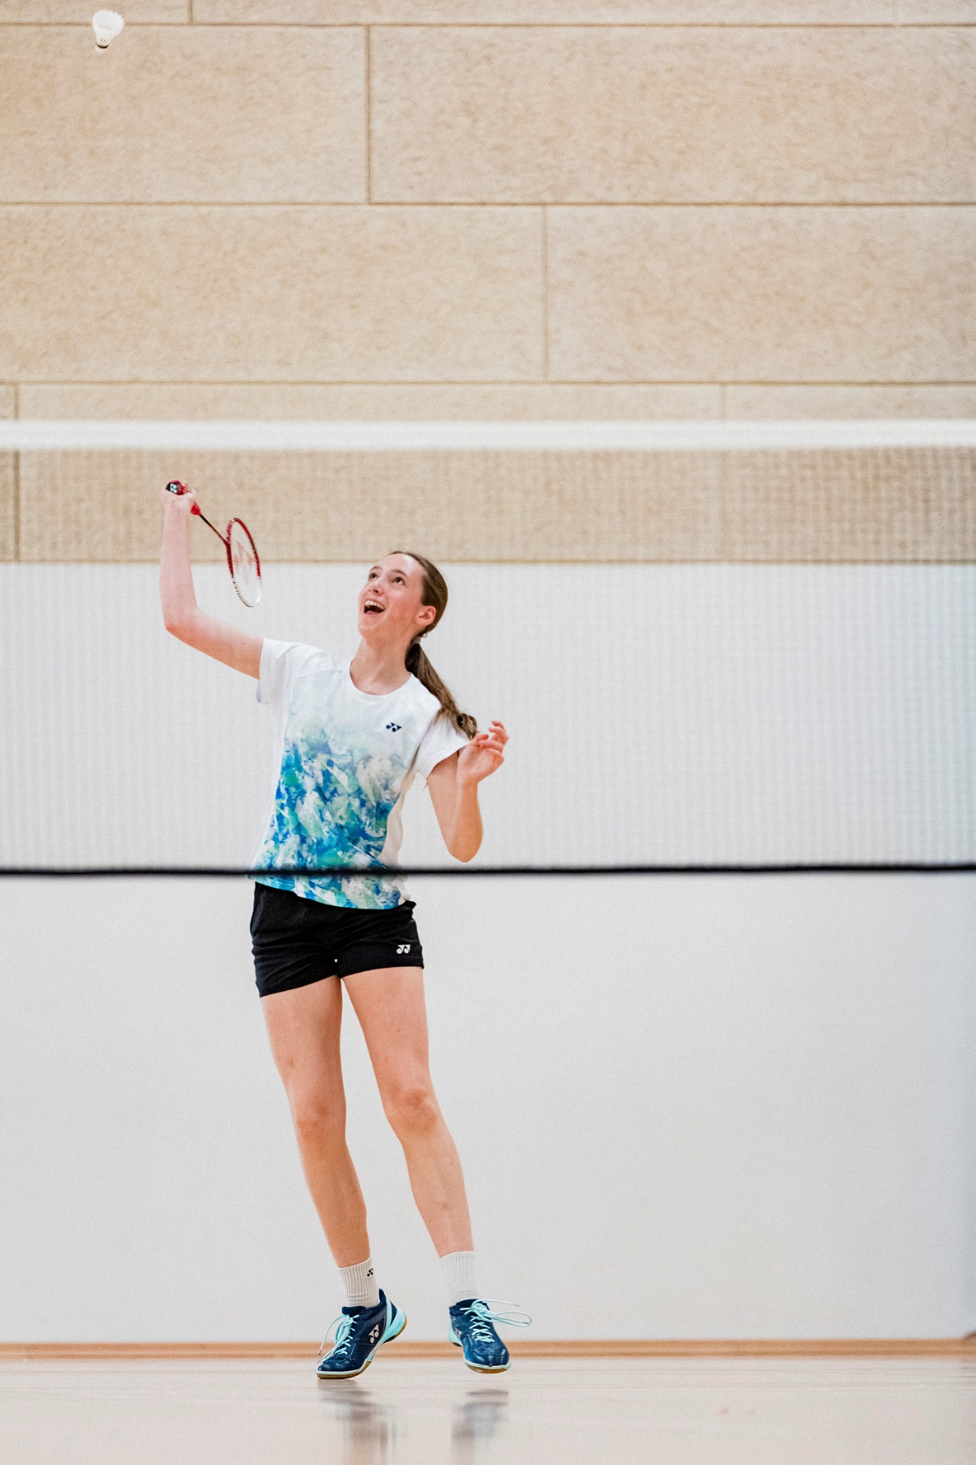
Formål
At få indblik i, hvad det kan indebære at være forældre til et barn, der dyrker meget sport og hvilke former for støtte, der kan gives igennem barnets sportsrejse.
At få et indblik i, hvordan I kan finde det samme ståsted i forhold til engagement i sporten.

Slide 4
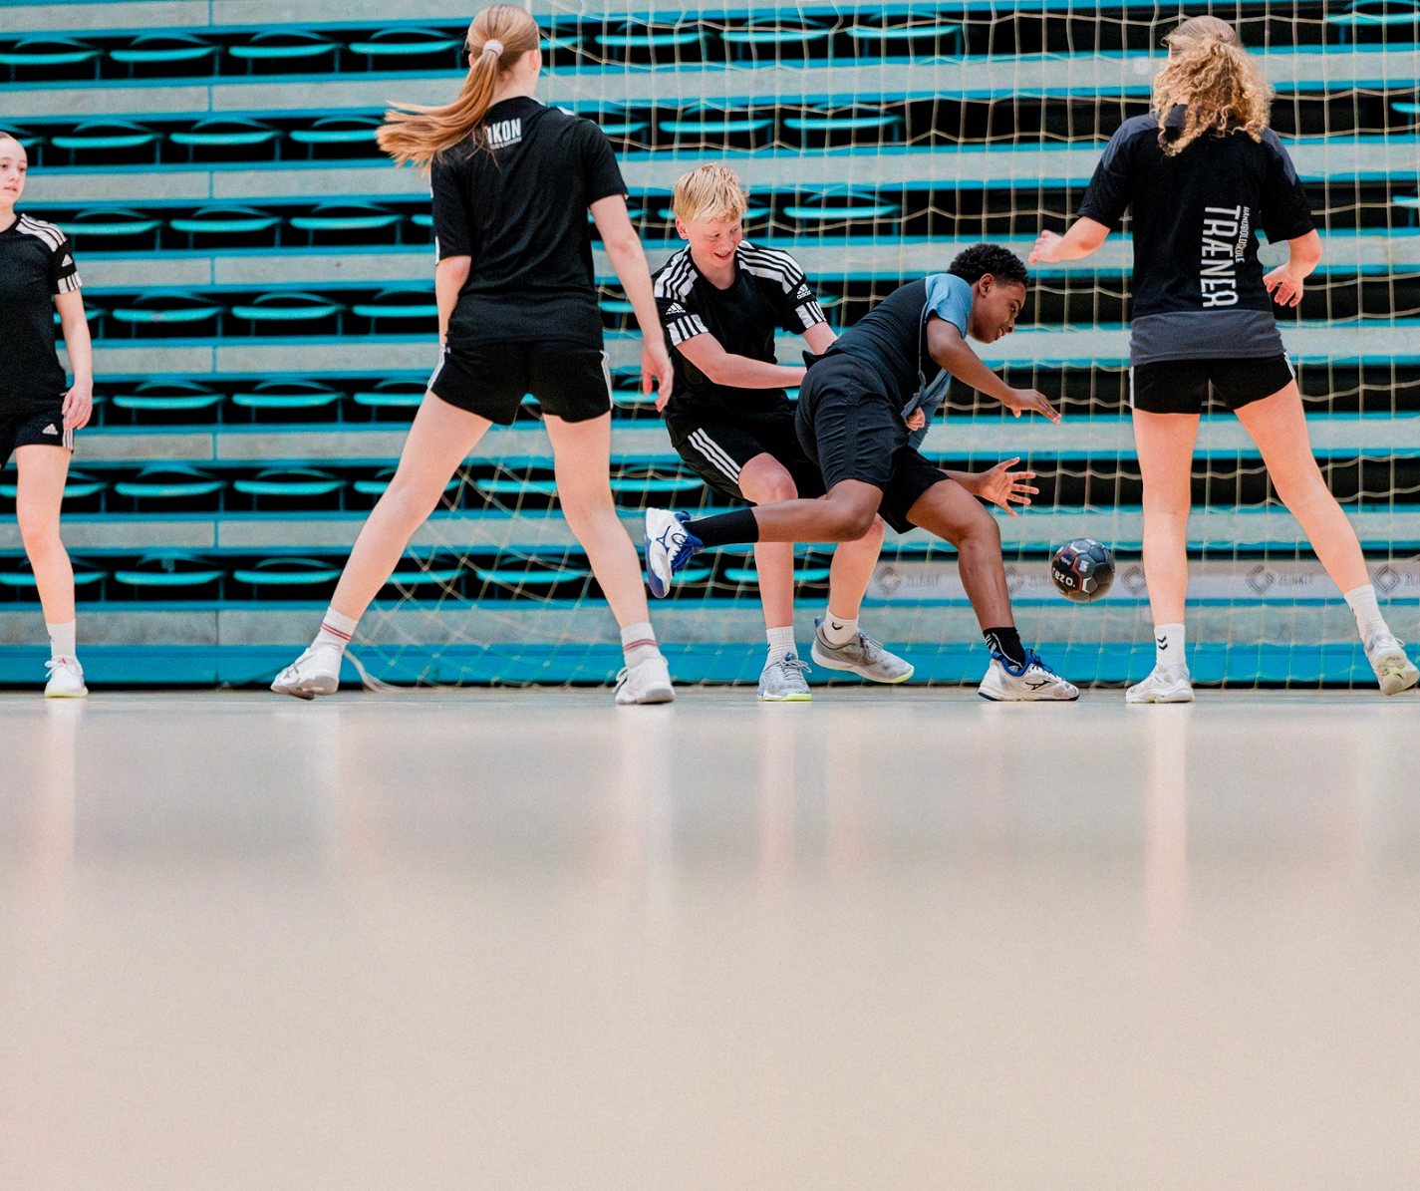
Spørgekort
Alle får udleveret et spørgekort
Find sammen to & to.
Læs spørgekortet og besvar det.
Herefter bytter I kort og finder en ny makker osv.
Varighed ca. 5-10 min.

Slide 5
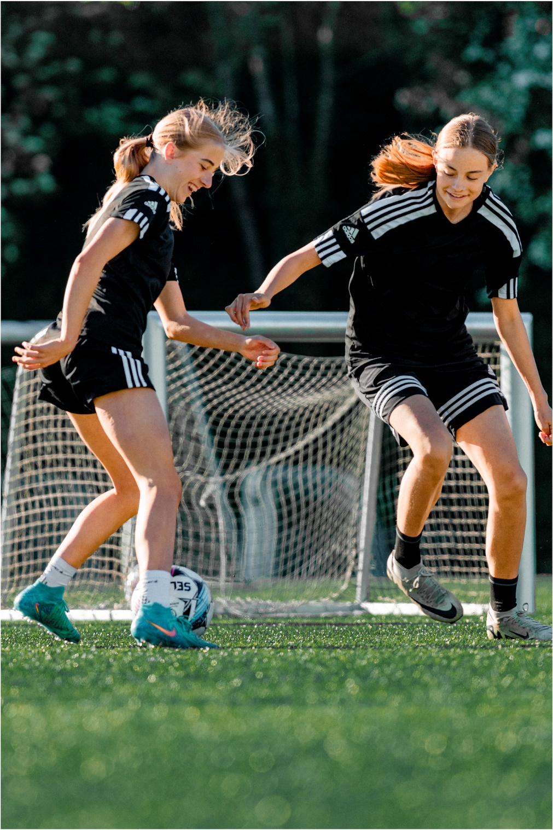
Forældrestøtten
Involvering i dit barns sportsrejse er en god ting.
Du kan se dit barn lære nyt, udvikle sig, have det sjovt, få nye venner, få oplevelser og I kan udvikle en god relation, kommunikation og fælles passion.
Det er ikke altid nemt.
Det kan tage meget tid og følelsesmæssig energi.
Det kan påvirke ens privatliv, familieliv, økonomi og arbejdsliv.

Slide 7
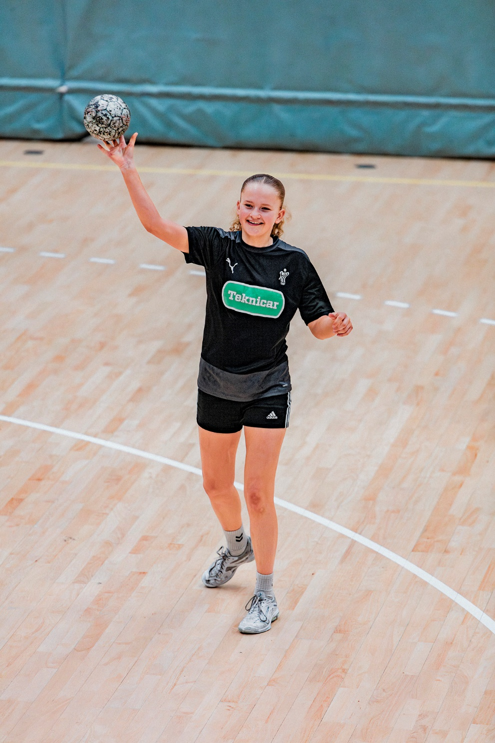
Forældrestøtten
Barnets sportsrejse kan vare flere år.
Kravene til barnet ændre sig og det samme gælder forældrestøtten.
Der kan overordnet skelnes mellem fire typer af forældrestøtte.
Emotionel støtte
Økonomisk støtte
Praktisk støtte
Informerende støtte

Slide 8
Emotionel støtte
Opbygning af selvværd: dit barn føler sig elsket, respekteret og værdsat uanset resultater.
Skabe et trygt rum: dit barn kan altid udtrykke sine bekymringer. Du skal samle brikkerne op, når det går galt og hjælpe dit barn med at håndtere de uundgåelige bump på vejen.
Barnets ambassadør: lære og vise dit barn, at det er okay at sige stop.
Træningsfri dag, fordi barnet fysisk eller psykisk skal have ro. Eller pga. skade/sygdom.
Sige stop over for en opførsel eller krav, som barnet ikke skal opleve.
Hjælpe dit barn til at stoppe helt med sporten.

Slide 9
Økonomisk støtte
Kontingenter/betale for træning.
Udgifter til konkurrencer.
Træningslejre
Udstyr
Eksperter f.eks. Fysioterapi.
Obs! Vær særligt opmærksom på ikke at betale for mere end behovet er.
F.eks. ekstra træningstimer, dyrere og smartere udstyr.
Gå i dialog med træneren, erfarne forældre eller ældre udøvere, hvis du er i tvivl.
Vær opmærksom på, at dit barn ikke føler, at han/hun ”skylder” og dermed skal præstere godt, fordi du investerer mange penge i sporten.
Det kan blive et yderlige pres, dit barn putter på sig selv til konkurrence.

Slide 10
Praktisk støtte
Madpakker
Transporterer fra a til b.
Hjælper med praktiske ting omkring udstyr og klargøring til konkurrence.
Frivillig i klubben.
Der er stor forskel på sportsgrene.
Skal I hjælpe til med kørsel til en konkurrence eller skal I hjælpe en sejler med klargøring af båd osv.
Obs!
Vær opmærksom på ikke at kompensere på dit barns manglende tid, så han/hun bliver uselvstændig.
Skab en balance mellem at gerne ville passe på dit barn og samtidig lære dit barn at være en del af familien og lære de færdigheder han/hun skal bruge, når han/hun en dag skal stå på egne ben.

Slide 11
Informerende støtte
Hjælp dit barn med at forstå sporten og de mange rammer i sporten.
Alt fra regler til strukturer.
Informationer i forbindelse med træning, konkurrencer og træningslejre.
Trænerens beslutninger og beskeder, samt at kommunikere med træneren.
At forstå, at der også er en bagside af medaljen.
At blive refleksiv omkring til-og fra valg.
At mærke efter om han/hun har det godt i det sportsmiljø, han/hun befinder sig i.

Slide 12
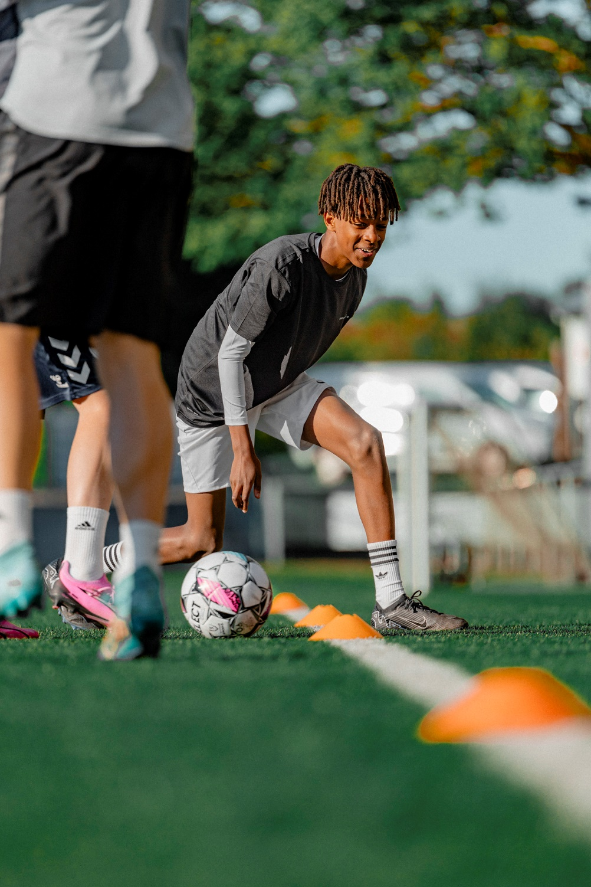
At finde det samme ståsted
Tag løbende en dialog om, hvad der motiverer og hvordan du bedst støtter op, når dit barn står over for:
Starter til sport.
Rykker til et nyt hold.
Skifter klub.
Skifter skole.
Skifter klassetrin.
Bliver skadet.
Intense konkurrenceperioder.
Oplever en længere periode med udfordringer/ingen succes.
Oplever stor fremgang i sporten.
Årsskifte og/eller sommerferie.

Slide 13
Øvelse 1
Forventningsafstemning
Formål: At I får forventningsafstemt, hvilke begivenheder, der prioriteres i familien, så det bliver lettere at lave til-og fravalg grundet sport. Er der andre aktiviteter, der skal tages højde for? Hvad med behovet for socialt samvær med venner uden for sporten?
Ramme: 15-20 min. Forsøg at finde de begivenheder, der kan forekomme fra 7-9. klassetrin og få en dialog omkring, hvad der kan accepteres som til-og fravalg.

Slide 14
Motivation
Motivation​ kan betegnes som noget der er:
Indefrakommende (jeg elsker at dyrke karate)
Udefrakommende (jeg elsker at vinde).
Man er sjældent indre eller ydremotiveret, men begge dele. For det meste er vi grundlæggende motiveret af et eller andet over en længere periode. Det er afgørende, at man vedligeholder sin indre motivation, så man bl.a. ikke brænder ud i sin sport eller uddannelse.

Slide 15
Øvelse 2
Byg din motivation
Formål: At du bliver bevidst om egne og dit barns motiver til at dyrke sport.
Ramme: 15-20 min.
I skal rangordne klodserne. Den nederste klods skal være det motiv, der betyder mest, mens den øverste betyder mindst. Den hvide klods er valgfri, så der vælger I selv, hvilket motiv den står for og betydningen af den.
Første gang: Forældre og barn rangordner klodserne ud fra, hvad barnets motiver er for at dyrke sport.
Anden gang: Forældre rangordner deres klodser ud fra, hvad der er deres motiver for at dyrke sport.
Tag en dialog med dit barn om, hvad det giver af styrker og udfordringer.

Slide 16
Gode råd
Få din partner, familiemedlemmer eller venner til at hjælpe med hverdagsopgaver.
Skab et netværk blandt andre forældre, så I f.eks. kan dele om kørsel.
Tag dig tid til at tale med andre forældre om, hvad har de oplevet af udfordringer og hvordan de har håndteret dem?
Hvis I står med en udfordring, som et andet barn eller ældre udøvere i klubben har været igennem f.eks. skade, så ræk ud til dem for at få vejledning og støtte.
Tal med træneren for at lære så meget du kan om sporten og hør trænerens holdning til, hvordan du kan være en god støtte.
Opmuntre dit barn til at klare opgaver selv (der passer til deres alderstrin).
Skab balance f.eks. ved at sikre du selv er fysisk aktiv eller andre ting du gør godt for dig selv.
Reflekter over dine erfaringer og hvordan du gerne vil støtte.
Kommuniker med dit barn om, hvilke former for støtte dit barn har behov for.
Børn er meget mere end sportsudøvere. Snak med dem om sporten, men især også om andre aspekter og arenaer i deres liv.
Vis og fortæl dit barn, at du elsker og respekterer dit barn uanset hans/hendes resultater.
Hold sporten i perspektiv. For dit barn og jeres familie, så alle kan trives i hverdagen. At holde sporten i perspektiv kan hjælpe med at reducere den følelsesmæssige investering og indvirkningen barnets sport har på såvel barnet, som hele familien.

Slide 17
Cases
1.
I skal til rund fødselsdag i den nære familie og alle ser ud til at deltage. Samme dag er der en vigtig konkurrence, som træneren helst ser dit barn skal deltage i. Dit barn har måske i forvejen misset flere familiesammenkomster. Det kan være svært at vide, hvilket ben man skal stå på, for at støtte op om barnets sport, samtidig med et ønske om, at familien skal ses og barnet kan få noget kvalitetstid, der ikke omhandler sport. Hvad gør du?

Slide 18
Cases
2.
Du har oplevet/oplever, at dit barn gennem en længere periode er blevet markant mere fokuseret på at vinde. Dit barn kan opleve flere dage med negativt humør og dårlig attitude efter en dårlig præstation. Det påvirker selvfølgelig både dit barn, men også hele familien. Hvordan håndterer du dit barns fokus på at vinde?

Slide 19
Cases
3.
Du har været ude at se dit barn til konkurrence og har ud fra dit barns attitude et indtryk af, at dit barn ikke giver det der ekstra gear eller gør sit bedste. Det kan være frustrerende for dig at se på, da dit barn bruger så meget tid på sporten. Det kan også være frustrerende for dig fordi du selv vil gøre alt, hvad du kan, i samme situation. Hvordan vil du håndtere den snak med dit barn?

Slide 20
Take home
Hvad tager du/I med hjem fra i dag, og sætter fokus på til næste gang?
Udlevering af take home spørgekort.

Slide 21
Spørgsmål?

